Slide 1
백수탈출 사용자 메뉴얼

Slide 2
목차
메인페이지( 3p~8p)
메뉴 구성(9p~24p)
관리자 페이지(25p~29p)

Slide 3
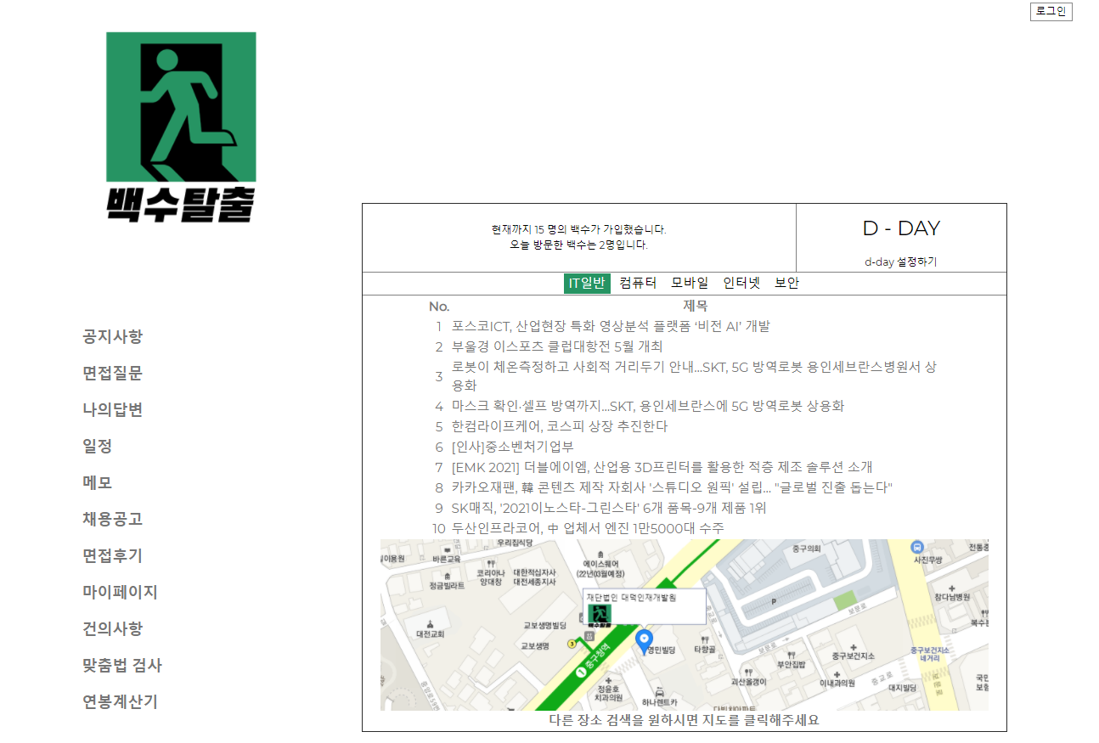
메인 페이지
화면 이름: 메인 페이지
설명: 초기 접속 화면
메인 화면
1 | 메인 메뉴(공지사항, 면접질문,나의답변,일정,메모,채용공고,면접후기,건의사항,맞춤법검사,연봉계산기,로그인, 회원가입)
2 | 방문자,가입자 수 조회
3 | 공지사항 조회
4 | 최신 뉴스 조회
5 | 지도 조회

Slide 4
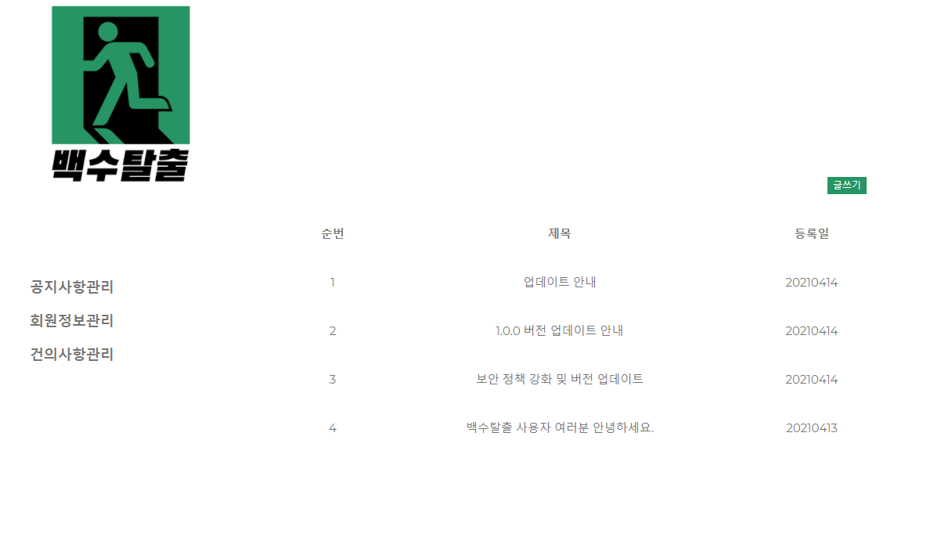
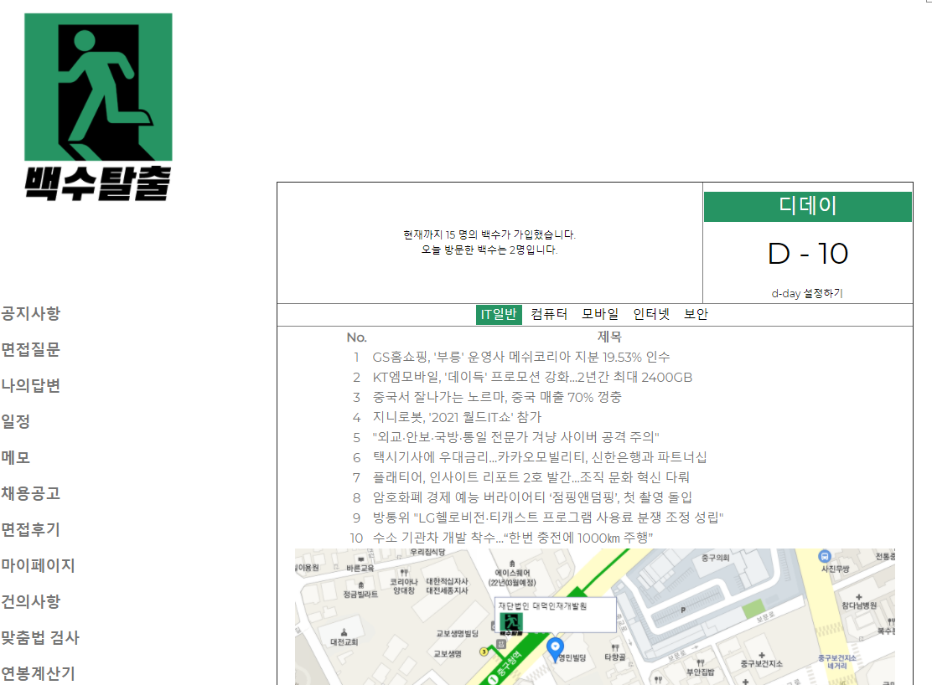
화면 이름: 메인 페이지
설명: 메인에서 공지사항으로 이동
메인 페이지

Slide 5
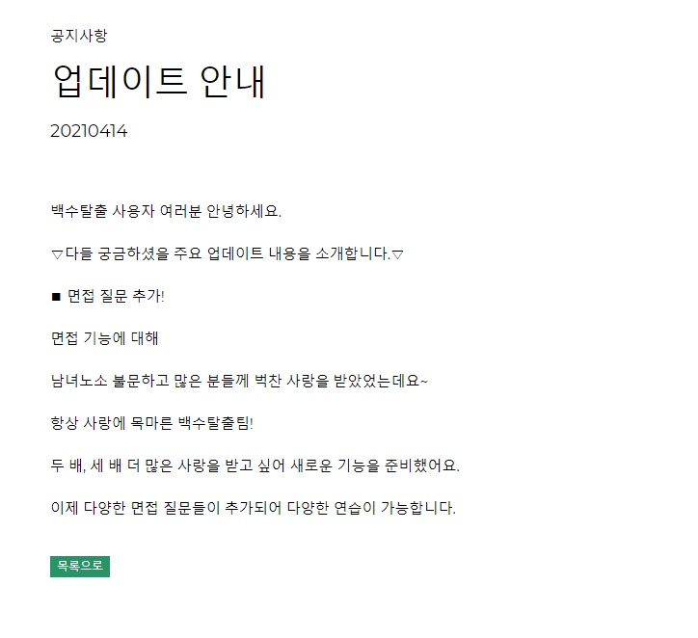
화면 이름: 공지사항 상세조회
설명: 글 제목을 클릭하면 공지사항의 상세정보를 조회할 수 있다.
메인 페이지

Slide 6
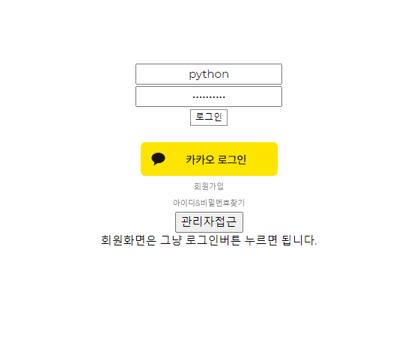
화면 이름: 로그인 페이지
설명: 오른쪽 상단 로그인 버튼을 클릭하면 로그인 페이지로 이동한다.
메인 페이지

Slide 7
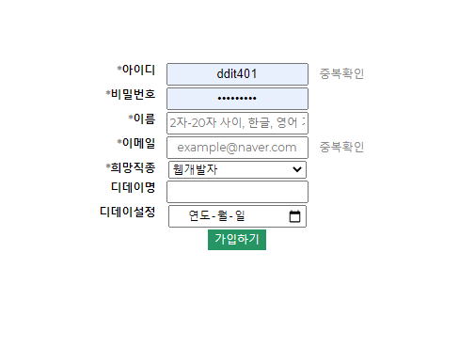
화면 이름: 회원가입 페이지
설명: 회원가입을 클릭하면 회원가입 페이지로 이동한다.
메인 페이지

Slide 8


화면 이름: 로그아웃
설명: 로그인 된 회원은 로그아웃을 클릭하여 로그아웃을 할 수 있다.
메인 페이지

Slide 9
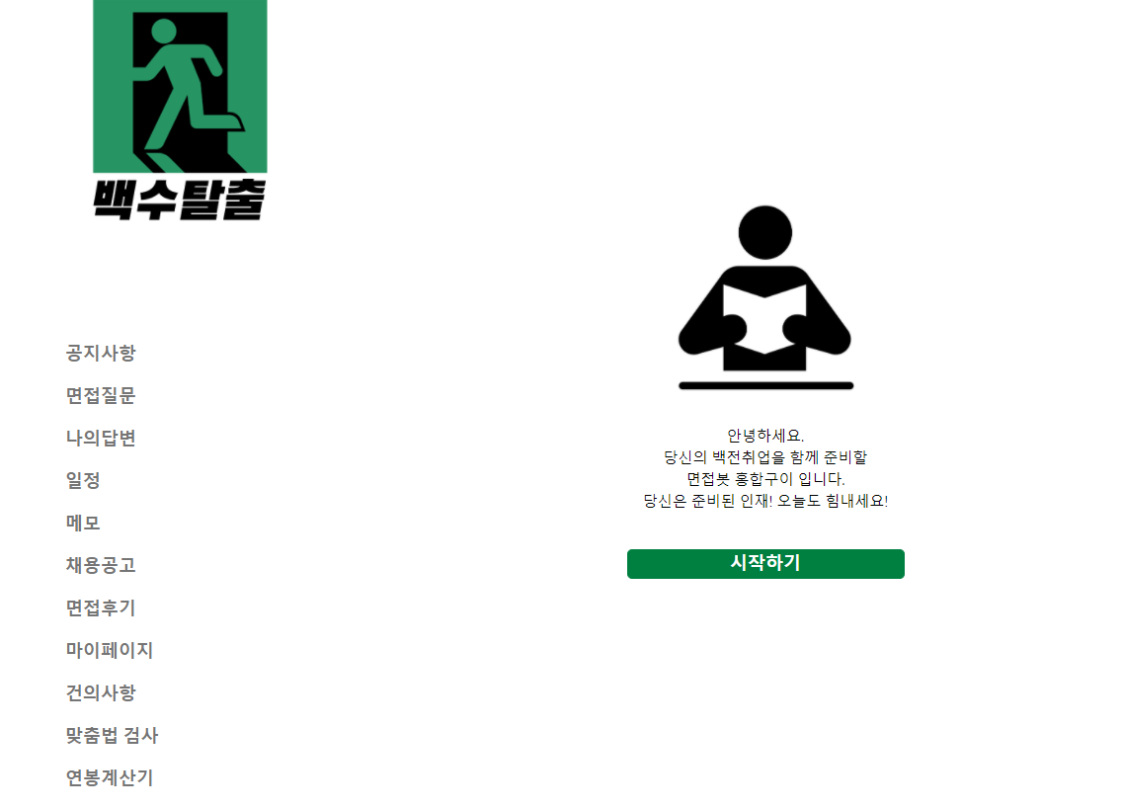
화면 이름: 면접질문 페이지
설명: 메인에서 면접질문으로 이동할 수 있다.
메뉴 구성

Slide 10
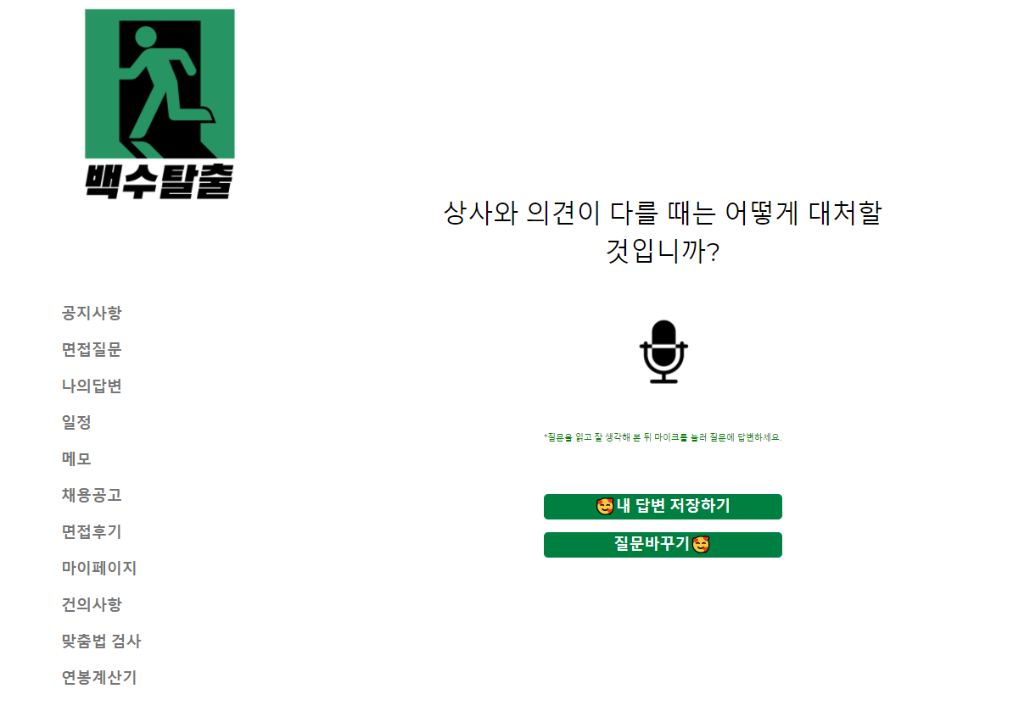
화면 이름: 면접질문 페이지
설명: 음성면접봇으로 이동할 수 있다.
메뉴 구성

Slide 11
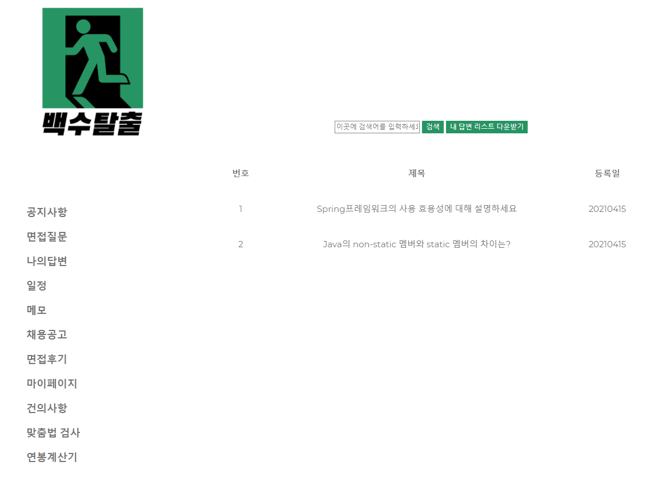
화면 이름: 나의답변 페이지
설명: 메인에서 나의답변 페이지로 이동할 수 있다.
메뉴 구성

Slide 12
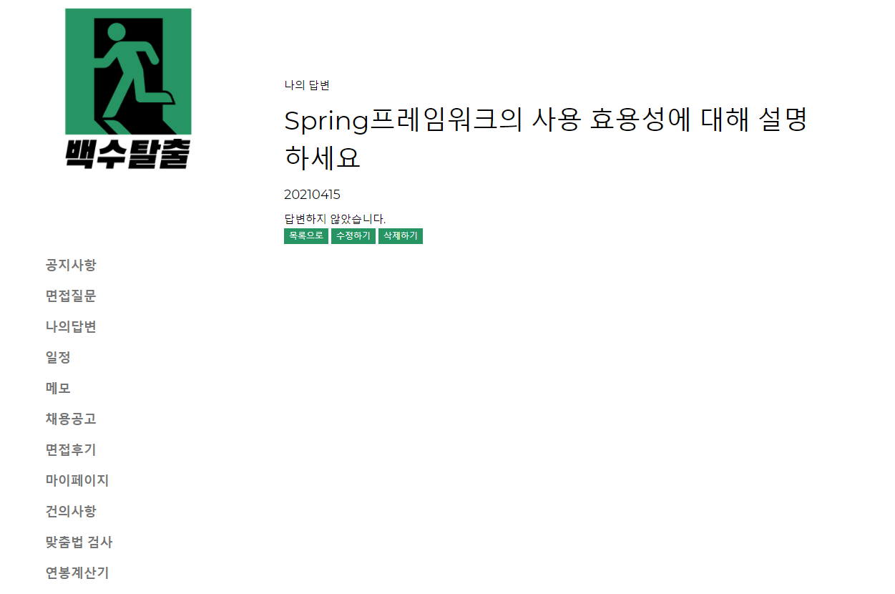
화면 이름: 나의답변 페이지
설명: 글 제목을 클릭하면 답변의 상세정보를 조회할 수 있다.
메뉴 구성

Slide 13
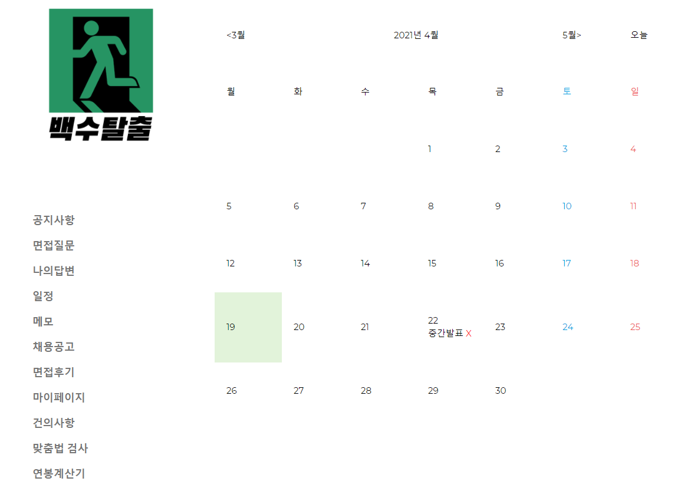
화면 이름: 일정 페이지
설명: 메인에서 일정으로 이동할 수 있다.
메뉴 구성

Slide 14
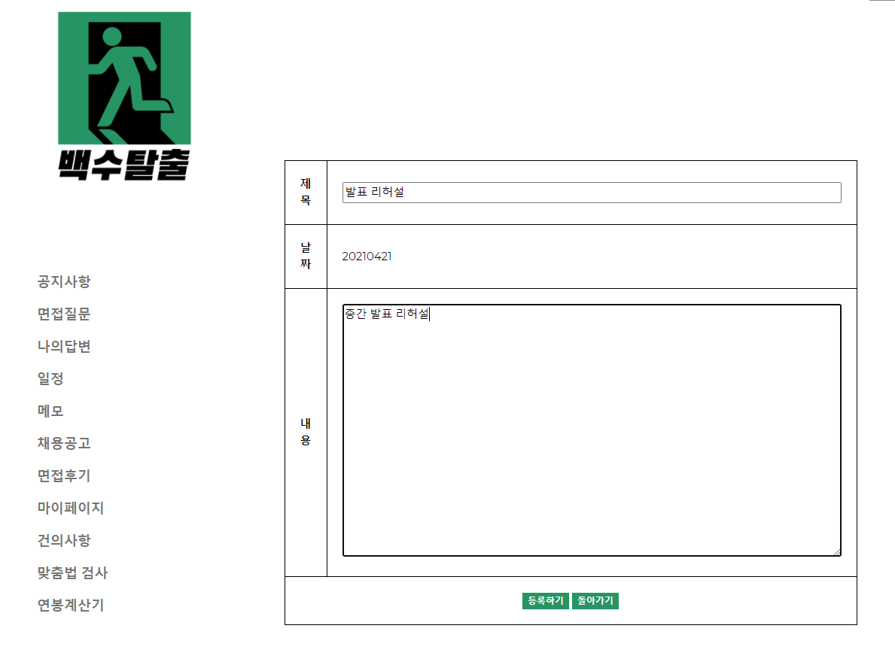
화면 이름: 일정 페이지
설명: 일정 상세 혹은 추가 페이지로 이동할 수 있다.
메뉴 구성

Slide 15
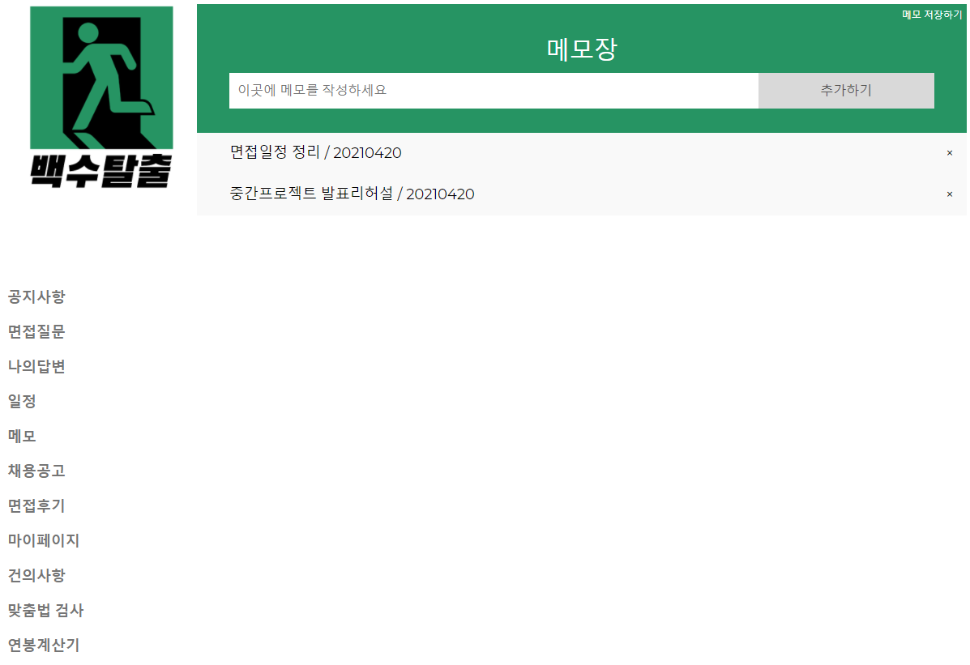
화면 이름: 메모 페이지
설명: 메인에서 메모로 이동할 수 있다.
메뉴 구성

Slide 16
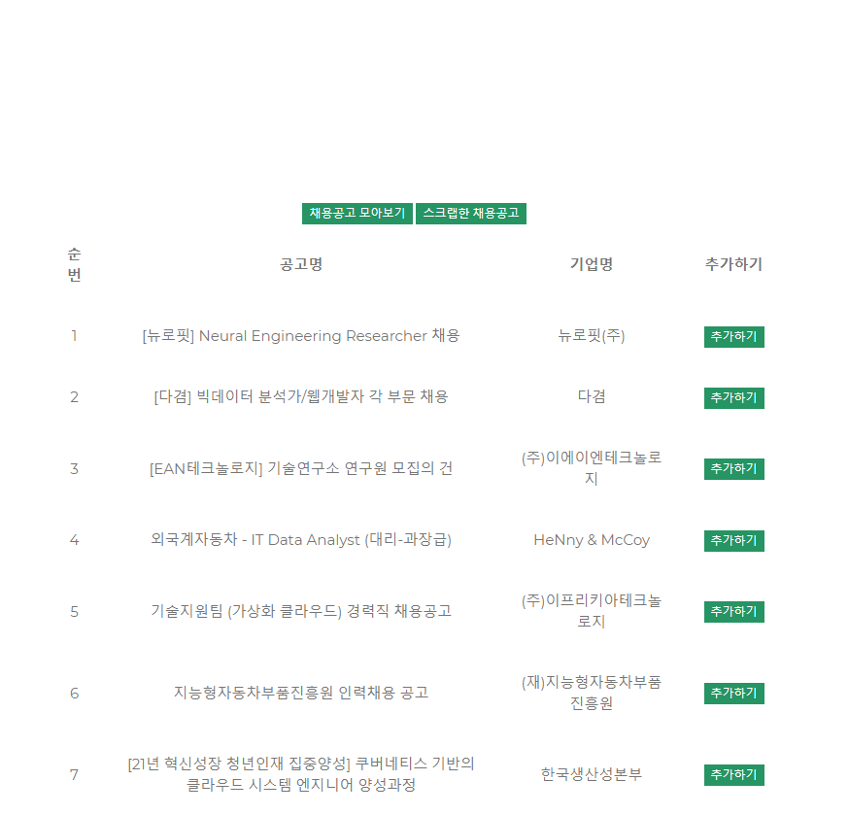
화면 이름: 채용공고 페이지
설명: 메인에서 채용공고로 이동할 수 있다.
메뉴 구성

Slide 17
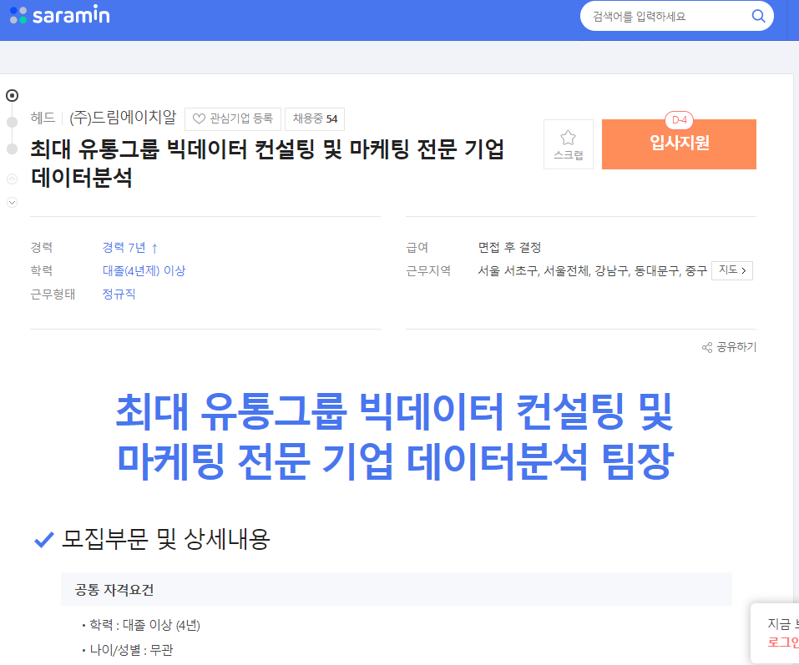
화면 이름: 채용공고 페이지
설명: 채용공고페이지에서 해당 공고로 이동할 수 있다.
메뉴 구성

Slide 18
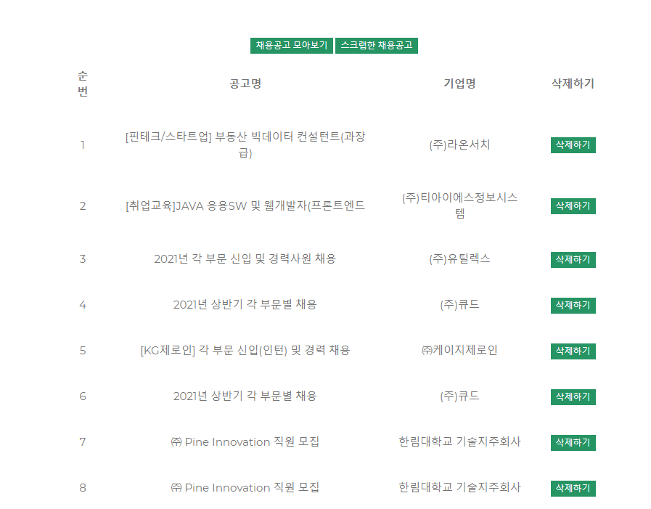
화면 이름: 채용공고 페이지
설명: 채용공고페이지에서 스크랩 페이지로 이동할 수 있다.
메뉴 구성

Slide 19
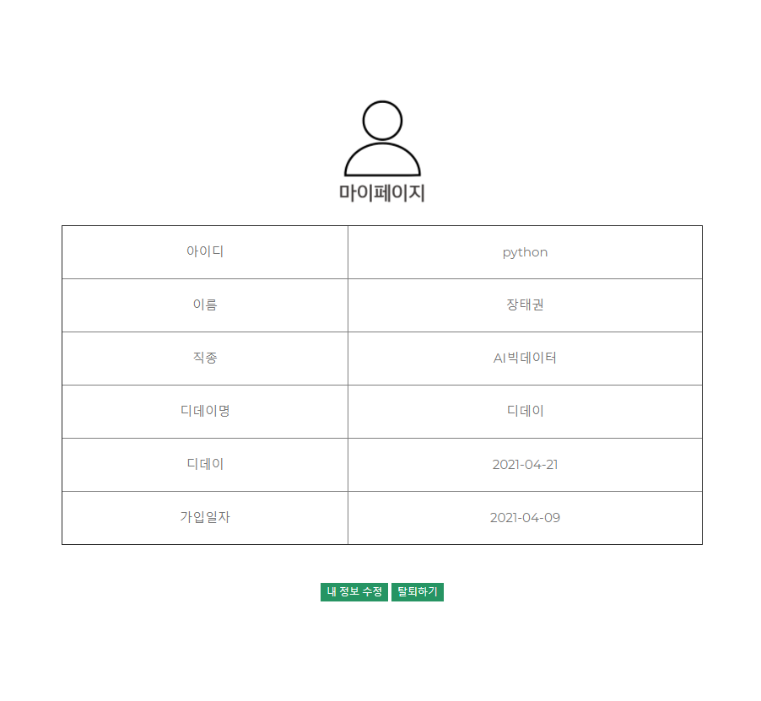
화면 이름: 마이 페이지
설명: 메인에서 마이페이지로 이동할 수 있다.
메뉴 구성

Slide 20
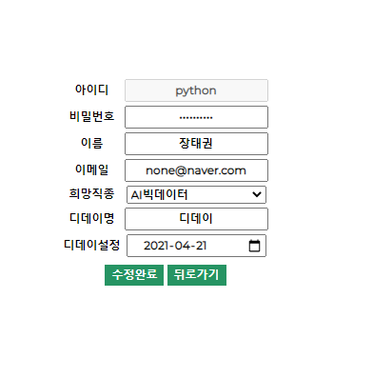
화면 이름: 내 정보 수정
설명: 마이페이지에서 내 정보 수정으로 이동할 수 있다.
메뉴 구성

Slide 21
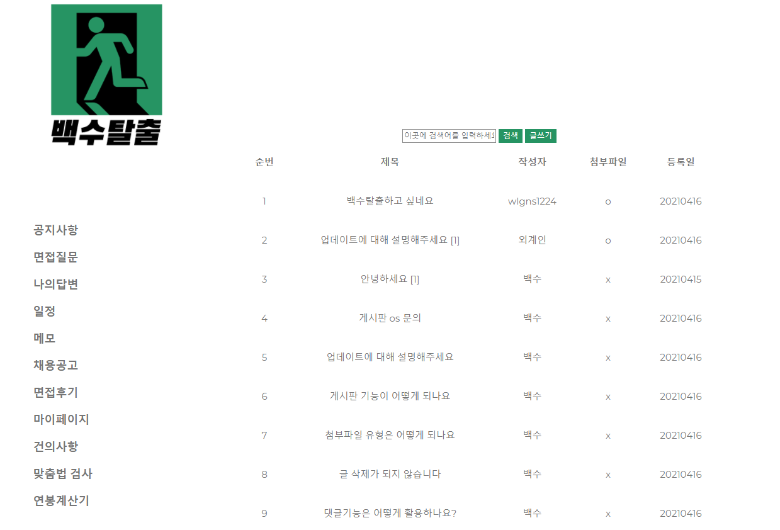
화면 이름: 건의사항 페이지
설명: 메인에서 건의사항으로 이동할 수 있다.
메뉴 구성

Slide 22
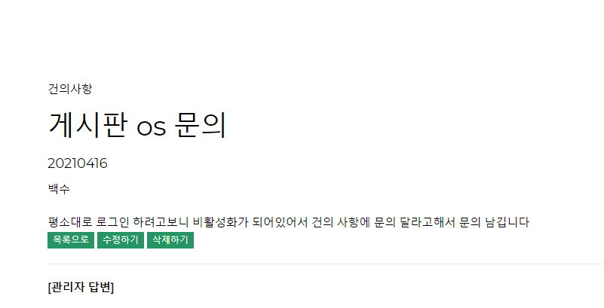
화면 이름: 건의사항 상세 페이지
설명: 글 제목을 클릭하면 상세 내용 페이지로 이동할 수 있다.
메뉴 구성

Slide 23
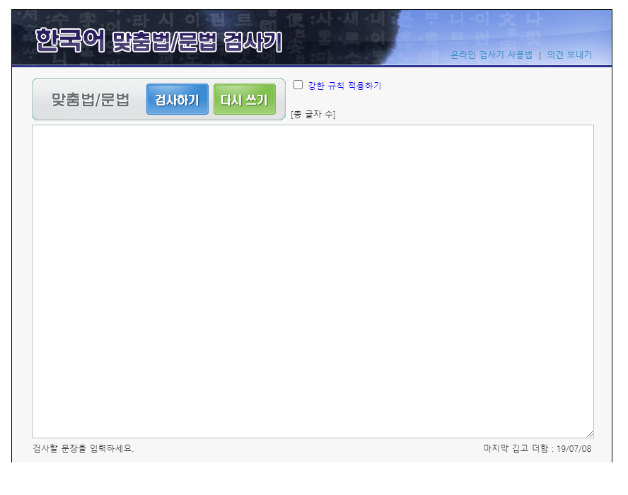
화면 이름: 맞춤법 검사 페이지
설명: 메인에서 맞춤법 검사로 이동할 수 있다.
메뉴 구성

Slide 24
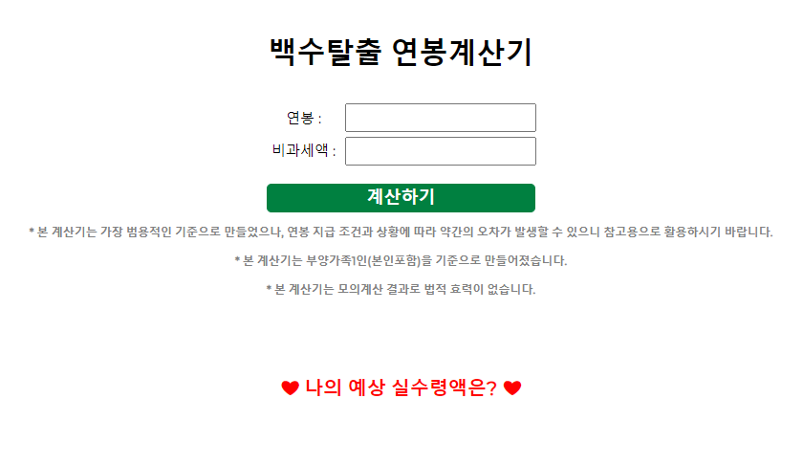
화면 이름: 맞춤법 검사 페이지
설명: 메인에서 맞춤법 검사로 이동할 수 있다.
메뉴 구성

Slide 25
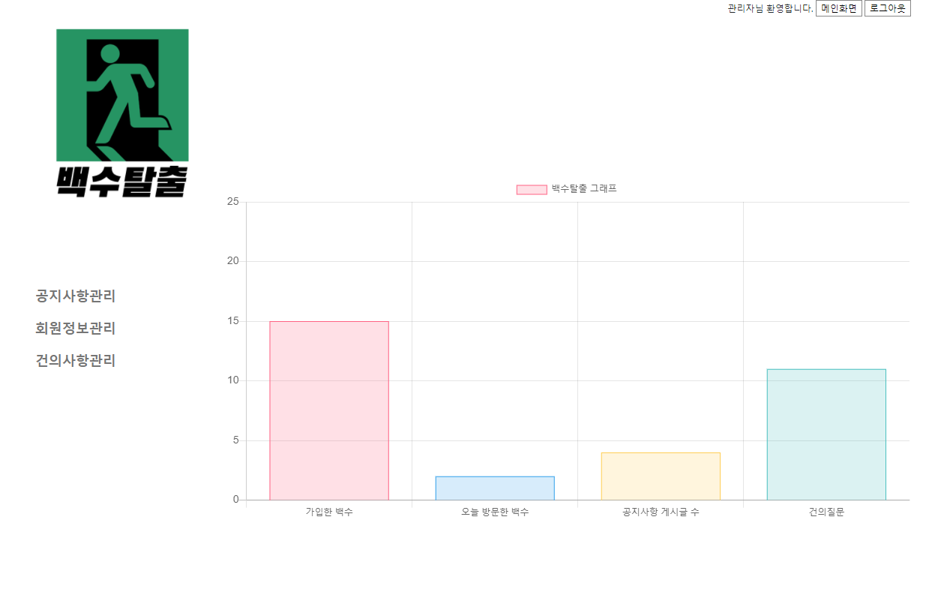
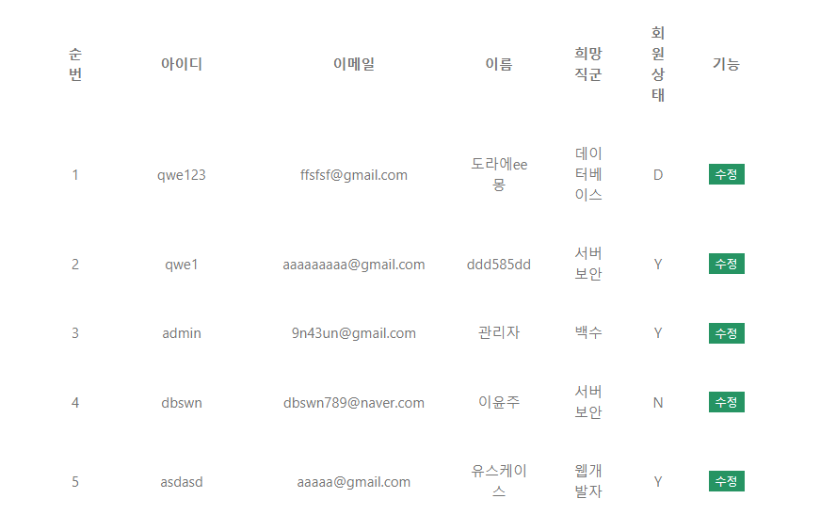
화면 이름: 회원관리
설명: 관리자 로그인 시 ,회원관리 페이지로 이동할 수 있다.
관리자 페이지

Slide 26
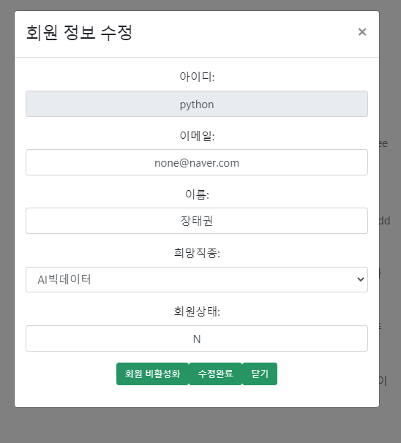
화면 이름: 회원관리
설명: 회원의 상세조회가 가능하다. 회원의 정보를 수정할 수 있다.
관리자 페이지

Slide 27
화면 이름: 건의사항관리
설명: 건의사항관리페이지로 이동할 수 있다.
관리자 페이지

Slide 28
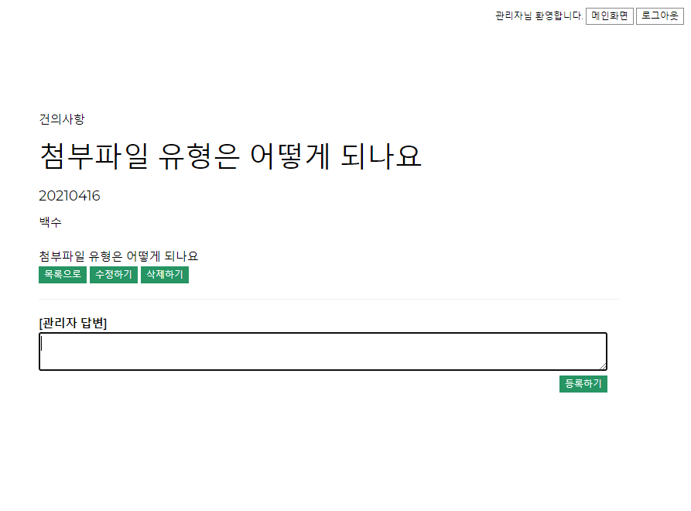
화면 이름: 건의사항관리
설명: 글 제목을 클릭하면 상세 페이지로 이동할 수 있다.
관리자 페이지

